Slide 1
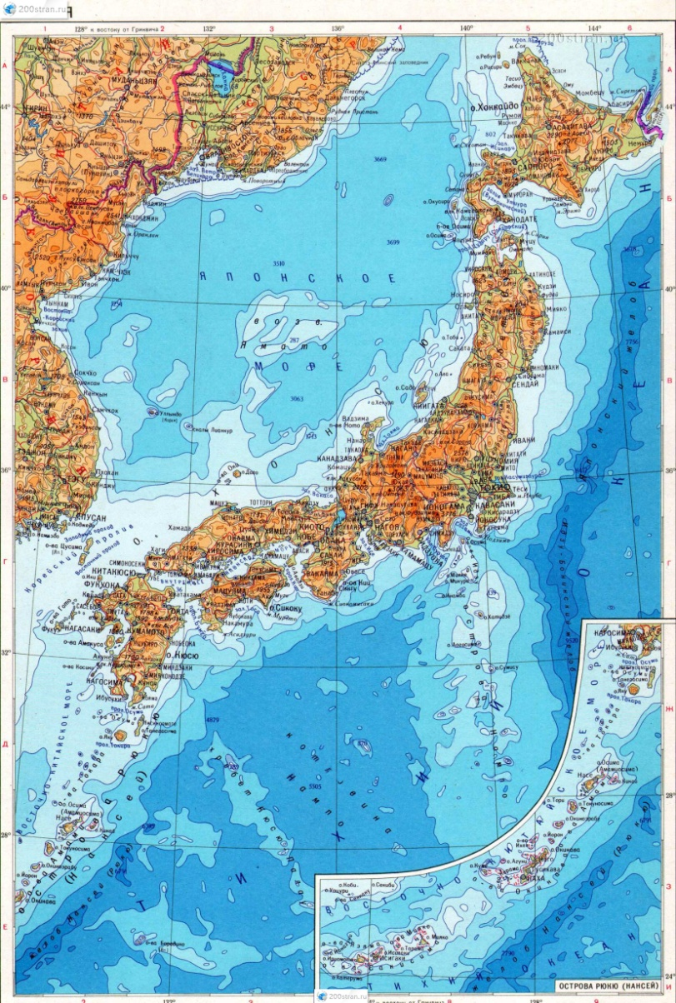
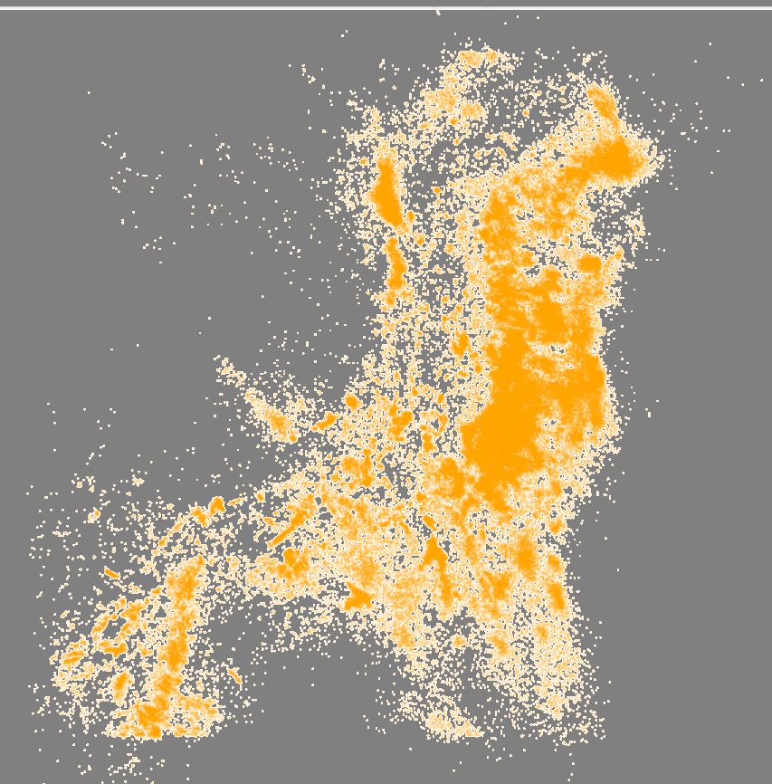
Предсказание землетрясений с использованием сверточных нейронных сетей
Роман Кайль, РТ
Задача: Зайцев Алексей, к.ф.-м.н.
Москва, 2019

Slide 2
Вход и выход задачи классификации
На входе:
Тензор [Batch_size × Height × Length × Time], в каждой ячейке которого амплитуда землетрясения в данном месте в каждом из Tbefore предыдущих дней.
На выходе:
Карта [Height × Length], в каждой ячейке: индикатор, случалось ли землетрясение с амплитудой выше порога в промежуток времени [T + δc, T + Tc].
Input
Output
Length
Height
T - Tbefore
T
T + δc
T + Tc

Slide 3
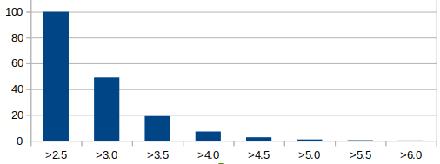
Особенности задачи
Несбалансированные данные
– В среднем каждый день случается ~ 25.8 землетрясений с амплитудой > 2.5 по шкале рихетра (изучаемый класс ~ 0.064% от выборки)
– Кол-во землетрясений с амплитудой больше порога еще меньше.
Данные – временной ряд

Slide 4
Методы

Slide 5
Несколько блоков со свертками подряд
Один блок:
Вся архитектура:
in_channels -> 32
Convolution
32 -> 16
Batch Normalization
16 -> 8
ReLU
8 -> 4
4 -> 2
MaxPool
SoftMax

Slide 6
Результаты
Без maxpool:
Здесь должно быть три ROC кривые для разных значений веса землетрясения
С maxpool:
Здесь должно быть три ROC кривые для разных значений веса землетрясения

Slide 7
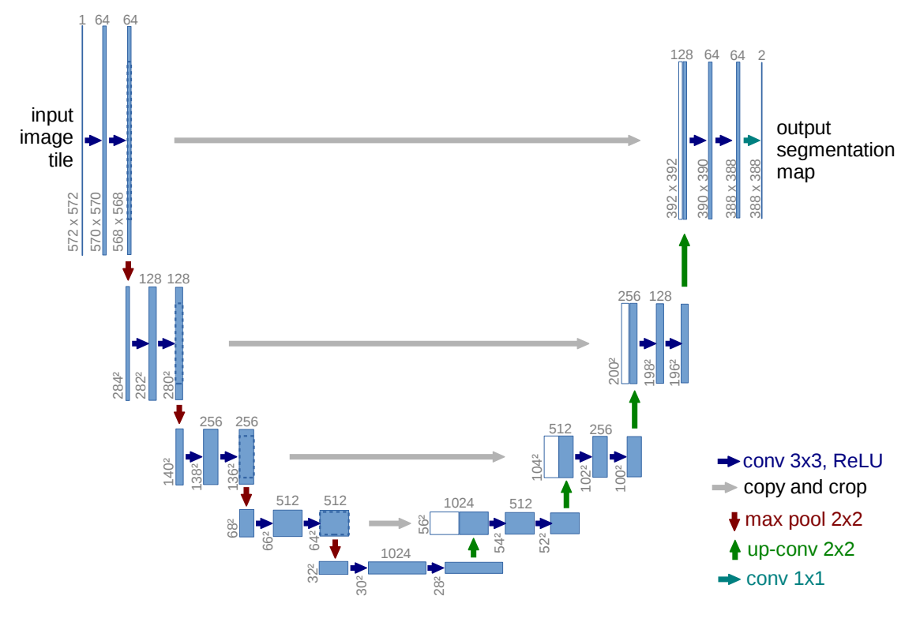
Архитектура Unet для решения задачи сегментации
Input
tensor

Slide 8
Результаты
Графики ROC-кривые для разных весов ...

Slide 9
Выводы
TODO

Slide 10
TODO List
Обучить нейронные сети над тензорами из RTL фичей
Попробовать больше архитектур
Попробовать применить подходы аугментации данных чтобы увеличить число примеров искомого класса

